Slide 1
病理图像分析
姓名：邵毅豪
学号：2021010905016

Slide 2
TITLE HERE
目录
CONTENTS
01
02
03
04
病理图像分析的概念
综述论文结构
病理图像分析的主
要方法
病理图像分析的数据
库和源码

Slide 3
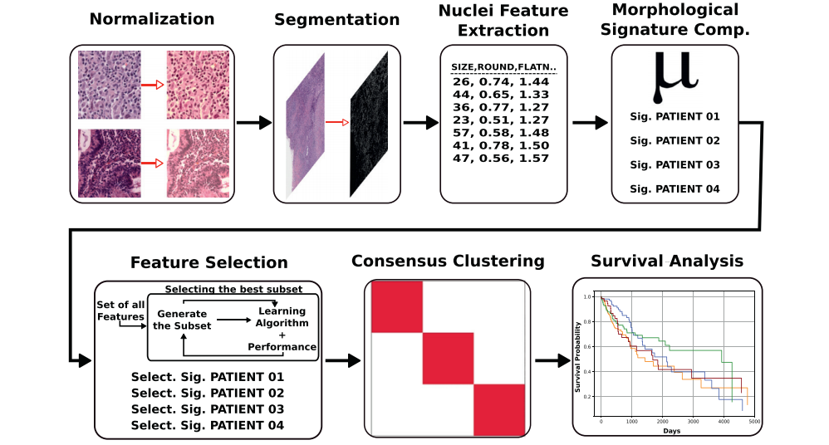
1.病理图像分析的概念
通俗来讲，病理学图像分析是指取某组织切片，放在显微镜下观看，寻求与正常的组织的区别。计算机化的病理图像分析是研究和临床环境中的一个重要工具，它能够实现定量的组织表征，并可以帮助病理学家的评估。借助光学、机械、电子、计算机等技术,对观察到的组织、细胞等图像进行系统的处理,求得能代表该图像特征的各种参数,以利于对病理学图像有更深入的认识和解释的方法，寻找相应的形态规律,揭示病变本质。
应用：如左图所示，获得相关的组织细胞后，通过计算机处理来识别和计算更深层次的特征。进一步应用特征选择，聚类，根据特征对患者进行分组，并进行生存分析。以帮助病理学家对患者病情的评估。

Slide 4
2.综述论文结构
1.论文标题；
2.论文作者及相关介绍：
姓名及相关单位。
3.关键词：
计算病理学、图像分析、不确定度定量、敏感性分析、显微镜、生存分析等。
4.论文摘要：
对文章内容的简要描述。
5.介绍（背景、相关工作）或引言：
为什么要发展不同领域的病理学图像分析，及现阶段的需求，相关工作等。

Slide 5
2.综述论文结构
6.正文（研究方法、研究过程等）：
不同研究方法的介绍和研究过程的陈述。
7.研究结果（result）：
研究过程中得到的实验成果：非病理大图像、非病理大图像、腺体分割等实验结果的说明。
8.结论、相关讨论：
对现阶段成果的总结和对未来的期望。
9.结束语；
10.参考文献。

Slide 6
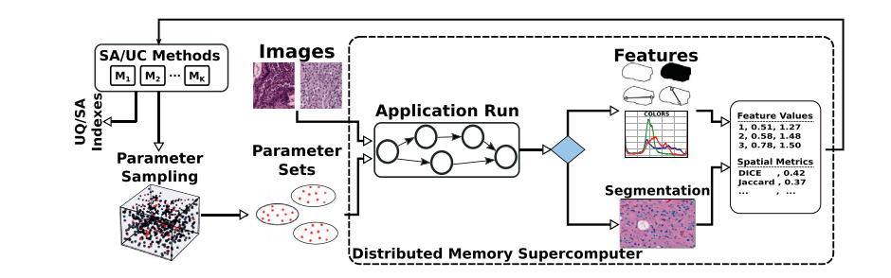
3.病理图像分析的主要方法
不确定度量化和敏感性分析：
采用不确定性量化（UQ）和敏感性分析（SA）方法。如基于方差分解（VBD）和Morris一次一次（MOAT），跟踪和量化不确定性，采用大型幻灯片成像数据集943例乳腺浸润性癌（BRCA）和381例肺鳞状细胞癌（LUSC）患者。
01
在病理图像分析应用中进行UQ/SA研究的框架。

Slide 7
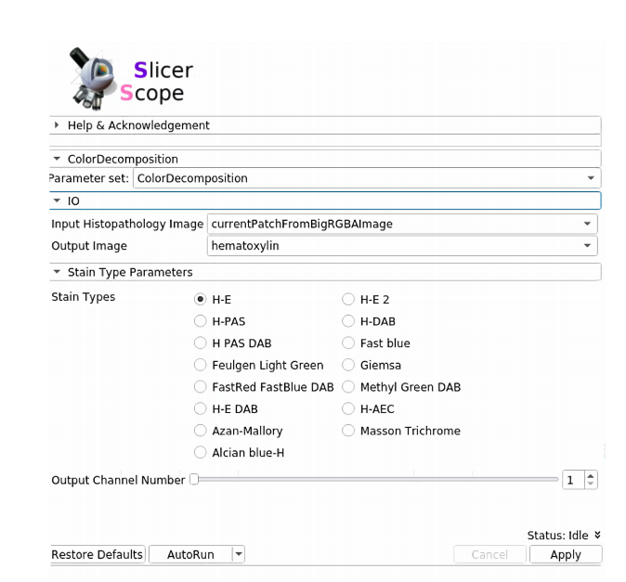
3.病理图像分析的主要方法
用例相关分析应用程序：
使用一个相关分析应用程序，它包括一系列的图像归一化、分割、核特征提取、特征选择和生存分析，作为用例。例如：如生存分析或显著基因表达的鉴定。
02
染色分解：
载玻片的染色可以通过计算分解为单独的染色通道。SlicerScope中的染色分解模块的界面如图。该模块采用了Java实现，实现了不同的分解配置。
03

Slide 8
3.病理图像分析的主要方法
细胞核分割：
核提取是数字病理中研究最活跃的课题之一。对图像进行预处理，使染色和/或光照条件归一化。然后，从H&E染色图像的RGB值中得到一定的标量，以突出显示染色质材料。学习上下文信息，最后进行层次分割。
04
腺体分割：
使用均值位移算法，我们将每个核建模为一个单独的高斯模型。然后，采用强度调制最短距离算法来确定各细胞边界的精确表面。所提出的计算病理学平台可以从3D切片器中现有模块的丰富内容中获益。
05

Slide 9
4.病理图像分析的数据库和源码
英文文献网址：
https://schlr.cnki.net/zn/Detail/index/GARJ2021_2/XWOSC36EF078489734CDC8D9E052DA5D6849
https://schlr.cnki.net/zn/Detail/index/GARJ2021_2/SJES1EB253CCAB73F554D9293871BF4CA140
https://schlr.cnki.net/zn/Detail/index/GARJ2020/SJESAEC497A398276E4469AB8712E84DC337
中文专利网址：
https://kns.cnki.net/kcms2/article/abstract?v=kxaUMs6x7-4I2jr5WTdXti3zQ9F92xu0jPYZ-6FemR80TpIUx9Y4vvg6-vEex9ISBm020lm720UbpBs_uY04aDOsFNgHFJFt&uniplatform=NZKPT
https://kns.cnki.net/kcms2/article/abstract?v=kxaUMs6x7-4I2jr5WTdXti3zQ9F92xu0djlSA8-Y0a-w2p-ld1Ocs0ZKVu4vW97DbH3JX_LMMDezKUckuFsRdE87meFDKste&uniplatform=NZKPT
https://kns.cnki.net/kcms2/article/abstract?v=kxaUMs6x7-4I2jr5WTdXti3zQ9F92xu0djlSA8-Y0a-w2p-ld1Ocs8gY0so2KCM4S2WjLguUarnsY5DQeqmXg-TQfEfPH7eX&uniplatform=NZKPT

Slide 10
End

